Slide 1
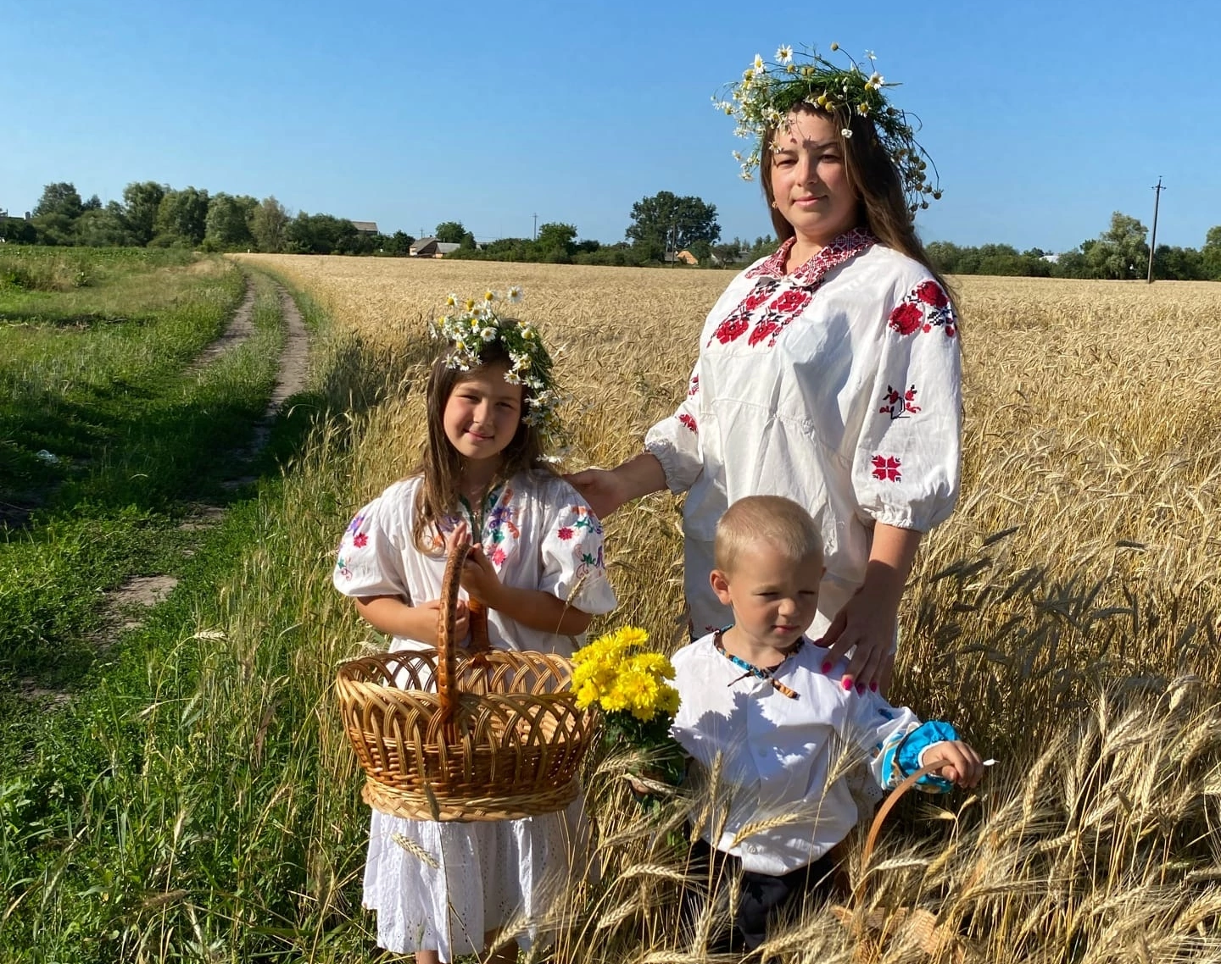
МАЛАЯ
РОДИНА МОЯ: МЕСТА, ГДЕ НАЧИНАЕТСЯ СЧАСТЬЕ
(В ПРОДОЛЖЕНИЕ ФОТО-ПРОЕКТА «КАК НЕБЕСА С ЗЕМЛЕЙ СЛИВАЮТСЯ…»)

